Slide 1
Uživatel počítačové sítě
Daniel Klimeš, Roman Šmíd, Jan Krejčí

Slide 2
Organizace kurzu
Podmínky zápočtu
    Registrace v is.muni.cz
    Účast na teoretické části
    Zvládnutí elektronického testu
    (po skončení přednášky)

Slide 3
Osnova
Pojmy, termíny
Připojení k síti
  Možnosti připojení, co je zapotřebí, srovnání
Síťové služby
  - HTTP, FTP, Email, vzdálený přístup
Bezpečnost na síti
  Hesla a průzkumník vůbec, Firewall, email, spyware, phishing
  Mobilní zařízení
Šifrování a elektronický podpis
Český E-government
Pro DPS studium
Elektronické zdravotnictví ČR
Notes:
3

Slide 4
Data a jejich objem
Jak vyjádřit informaci
1 bit (b) - základní informační jednotka 1/0
1 Byte (B) – 8 bitů, celé číslo od 0 do 255,
  1 textový znak (ASCII), např. "A" = 65
1 Kb = 1024 bitů
1 KB = 1024 Bytů

Slide 5
Počítačová síť
Propojení dvou a více počítačů
Součástí sítě jsou síťové prvky
  Počítač (zařízení) se síťovou kartou, modemem, wifi adaptér
  Kabeláž (metalická, optická)
  Rozbočovače, směrovače a přepínače, wifiroutery, antény
  Zařízení poskytující síťové služby, síťové tiskárny…
Kvalitu sítě, respektive konkrétní cesty v síti, lze hodnotit podle
  Propustnosti (rychlosti) sítě - (K/M/G) bity za sekundu (b/s)
  Rychlosti odezvy (milisekundy) – program ping

Slide 6
Propojení lokálních sítí
Routery / směrovače
Switch
Intranet
Internet

Slide 7
Identifikace PC v síti
Identifikace síťové karty
    Celosvětově „jedinečná“ MAC adresa (fyzická adresa)
    00-0A-E4-C0-36-81
IP adresa (obdoba IČO nebo telefonu)
    Celosvětově „jedinečné“
    147.251.147.76
Internetové jméno (obdoba pošt. adresy) - URL
    Celosvětově jedinečné
    www.iba.muni.cz

Slide 8
IP adresa
IPv4 x IPv6
IPv4: 32b = 2³² IP adres => cca 4 * 10⁹ adres
IPv6: postupně zaváděna 128b => 3,4 * 10³⁸ adres
Stejný počítač
přenesený do jiné sítě
má zpravidla jinou IP adresu!

Slide 9
IP adresa
Pevná x dynamická IP adresa
Veřejná x neveřejná IP adresa
  Neveřejná IP není celosvětově unikátní – pouze v rámci lokální podsítě
  Neveřejné adresy nemívají přiřazené internetové jméno
  Dynamická + neveřejná IP – typický konzument služeb
  Pevná + veřejná IP – typický poskytovatel služeb
  http://www.ip-adress.com/
  cmd - ipconfig

Slide 10

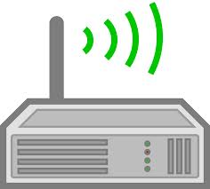
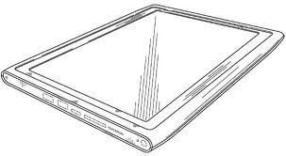
Neveřejné IP adresy
192.168.*.*
Internet
WIFI-router
Modem
Neveřejná IP
192.168.1.2
Neveřejná IP
192.168.1.4
1 veřejná IP
147.251.26.1
+
1 neveřejná IP
192.168.1.1
Neveřejná IP
192.168.1.3

Slide 11
Fyzické připojení PC do sítě
Kabelová televize
    Modem, metalická síť x optická síť
Telefonní linka
    ADSL modem
Mobilní připojení
    Modem nebo mobilní telefon
Bezdrátové připojení – WIFI
    Speciální zařízení/karta, anténa

Slide 12
Kabelová televize
V místech dostupnosti kabelové televize
Rychlost až 500 Mb/s
Metalické x optické připojení
    Metalické má výrazně horší upload
Speciální modem
http://www.upc.cz
http://www.netbox.cz
http://www.selfnet.cz
http://rychlost.cz/pripojeni-internetu/kabelova-tv/

Slide 13
Rychlost připojení v pevných optických sítích
Prosinec 2019
Poskytovatel | Rychlost v Mb/s | Meziměsíční změna | Meziroční změna
Centrio | 32,14 | 8 % | 9 %
Cesnet | 34,60 | -48 % | -15 %
Kabel1 | 35,31 | -15 % | 22 %
Netbox.cz | 35,49 | -5 % | 29 %
TETAnet | 34,52 | -10 % | 0 %
T-Systems | 41,91 | 87 % | -20 %
Celkem | 34,70 | -18 % | 15 %
zdroj: www.dsl.cz

Slide 14
Telefonní linka
ADSL ( až 16 Mb/s)
VDSL (teroreticky až 100 Mb/s)
  Nabízeno do 1,3 km od ústředny
Každý typ vyžaduje specifický modem

Slide 15
xDSL připojení - rychlost
Prosinec 2019
Poskytovatel | Rychlost v Mb/s | Meziměsíční změna | Meziroční změna
AVONET | 17,28 | -17 % | -16 %
Český Bezdrát | 21,21 | -6 % | 21 %
GTS | 18,00 | -10 % | 13 %
O2 Czech Republic, a.s. | 21,27 | 0 % | 11 %
T-Mobile | 20,98 | -4 % | 19 %
Vodafone | 22,75 | 8 % | 26 %
Celkem | 21,13 | -1 % | 12 %
zdroj: www.dsl.cz

Slide 16
WiFi-připojení
Outdoor/indoor
Komerční/komunitní sítě
Rychlost až 54 Mb/s
Speciální cenově dostupné vybavení
Riziko rušení, odposlouchávání, neoprávněného připojení
Přístupový bod /Access point/ hot spot
http://www.internetprovsechny.cz/wifi/
https://it.muni.cz/sluzby/wifi
  Eduroam

Slide 17
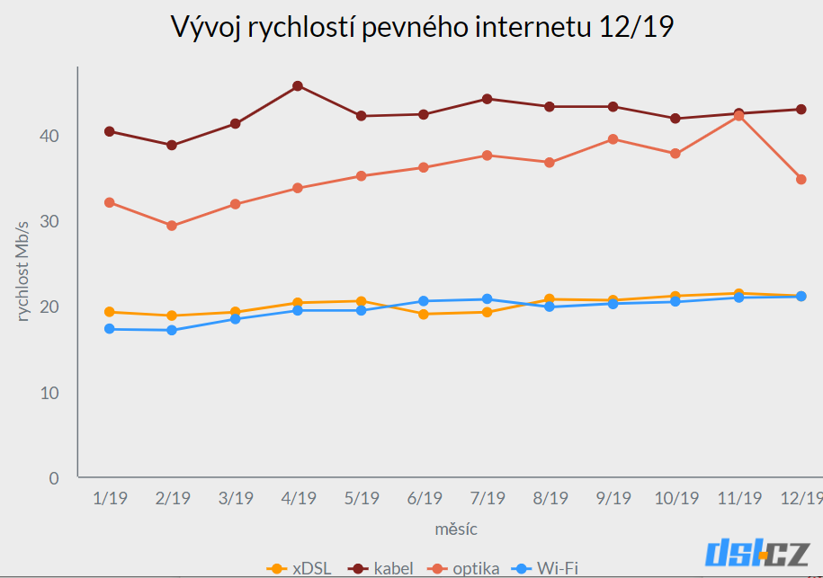
Wi-Fi připojení - rychlost
V rozmezí 5 – 21 Mb/s
Průměr kolem 20 Mb/s
zdroj: www.dsl.cz

Slide 18
Mobilní připojení
GPRS ( až 128 kb/s)
2G - EDGE ( až 512 kb/s)
3G - UMTS/HSDPA (1024 kb/s a více)
4G - LTE (80 Mb/s a více)
  Větší pokrytí než 3G
  Novější smartphony a modemy

Slide 19
Mobilní připojení - rychlost
Prosinec 2019
Technologie | Poskytovatel | Rychlost v Mb/s | Meziměsíční změna | Meziroční změna
LTE | O2 | 31,86 | -15 % | -9 %
LTE | T-Mobile | 33,56 | -33 % | -23 %
LTE | Vodafone | 34,02 | -6 % | -26 %
3G | O2 | 10,53 | 25 % | -9 %
3G | T-Mobile | 8,04 | -17 % | 37 %
3G | Vodafone | 6,28 | -2 % | -16 %
2G | O2 | 0,09 | 11 % | -19 %
2G | T-Mobile | 0,15 | 29 % | 74 %
2G | Vodafone | 0,07 | -35 % | 0 %
zdroj: www.dsl.cz

Slide 20
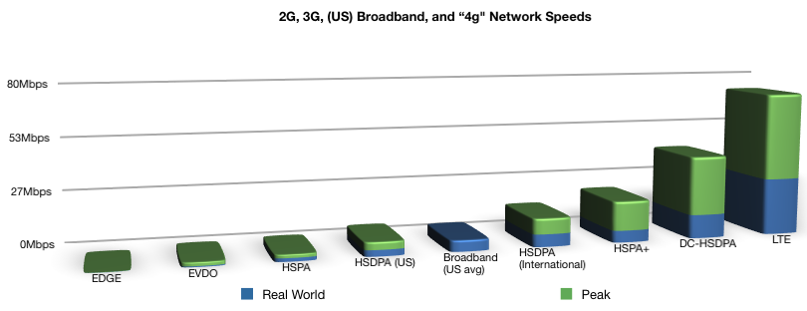
Rychlost připojení přes GSM
Mnoho termínů a zkratek – GPRS, EDGE, UMTS, HSPA, HSPA+, HSDPA, HSUPA, WCDMA, 3G, 4G, LTE….
Zdroj: tasel.wordpress.com

Slide 21
LTE pokrytí
  Velká dynamika
  Stránky poskytovatelů nebo
  http://lte.ctu.cz/pokryti/
  Pro všechny operátory
  LTE pásma
    LTE-800 = základní pro ČR

Slide 22
Výběr připojení k internetu
Způsob použití – pevné PC x notebook
Dostupnost v daných lokalitách, pokrytí
Rychlost, většinou v Mb/s
  symetrické x asymetrické (download, upload)
  (např.: 20/2 Mb/s)
  Skutečnou rychlost ověřit v praxi
Fair user policy (FUP) – omezení rychlosti po přenesení určitého množství dat
Agregace (např.: 1:32) – (ADSL, bezdrátové připojení)
Aktuální rychlost mezi dvěma počítači lze orientačně změřit pomocí speedmetrů
Např.: http://nastroje.lupa.cz/mereni-rychlosti/, www.dsl.cz

Slide 23
Vzájemná komunikace počítačů v síti
Model Klient – Server
Kdo, po kom, co chce
UŽIVATEL
KLIENT
SERVER
Požadavek
Odpověď
Počítač
Program
Počítač
Program = SLUŽBA
Pro koho, od koho
Jakého používáte klienta
pro danou službu?

Slide 24
Síťové služby
DHCP, DNS
HTTP, FTP, SSH, POP3, IMAP, SMTP
Typicky jeden server poskytuje více služeb
Server je identifikován IP adresou (tel. číslo), služba svým číslem zvaným port (klapka)
Kompletní adresa služby je IP adresa serveru + číslo portu
Každá služba má definovaný standardní port, např. HTTP port č. 80
Zobrazení aktuálně využívaných služeb – cmd + netstat

Slide 25
Služba DHCP
Automatická konfigurace síťového připojení vašeho počítače v lokální síti
DHCP protokol nastavuje veškeré parametry nutné pro připojení PC do sítě, zejména
  IP adresa PC (147.251.147.250)
  Maska sítě (255.255.255.0)
  IP adresa brány (gateway) (147.251.147.1)
  IP adresy DNS serveru (147.251.26.1)
Připojení počítače (síťové karty = MAC adresy) může povolit/zakázat administrátor sítě

Slide 26
DNS služba
Překlad internetových jmen na IP adresy
Ne každá IP adresa má definováno internetové jméno
Překlad realizují DNS servery, které udržují seznam známých internetových jmen a případně se dotazují dalších DNS serverů na neznámá jména
Bez dostupnosti této služby nelze využívat internetová jména, pouze IP adresy

Slide 27
Webové stránky HTTP(S)
KLIENT
SERVER
Žádost o stránku
Zašle stránku
Servery:
IIS
Apache
Prohlížeče:
Internet Explorer
Mozilla Firefox
Chrome
Edge
Safari
Porty:
HTTP – 80
HTTPS - 443

Slide 28
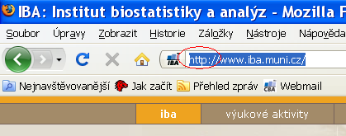
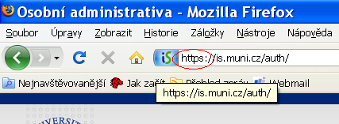
HTTP x HTTPS
Veškerá komunikace klienta se serverem je šifrována – data jsou během přenosu nečitelná
HTTPS má vlastní port 443
Server musí podporovat službu HTTPS

Slide 29
COOKIES
Malé soubory ukládané na vašem počítači
Svázané s konkrétním serverem
Prohlížeč je zasílá s požadavkem na server
Server je tvoří/upravuje, posílá prohlížeči
Server si vás "pamatuje„
Kampaň k ochraně soukromí
Riziko převzetí spojení po vašem přihlášení ke službě
  otevřená WIFI, při nešifrovaném spojení

Slide 30
Odstranění uložených cookies
IE
  Možnosti Internetu – Obecné
    Odstranit…
Firefox
  Nabídka Možnosti – Soukromí
    Odebrat soubory cookies
Chrome
  Nastavení – Ochrana soukromí
    Vymazat údaje o prohlížení
Edge
  Nastavení – Vymazat údaje o procházení

Slide 31
Emailové služby
E-mailová schránka = soubor(y) primárně ležící na poštovním serveru
Poštovní servery spolu komunikují – přeposílají maily
E-mailové programy x e-mail přes webové rozhraní
Služby pro čtení pošty
Služba pro odesílání pošty

Slide 32
Email přes webové rozhraní
Email přes lokálního klienta
KLIENT
SERVER - místní
Služby:
POP3
IMAP
SMTP
Outlook
Eudora
…
Seznam.cz, centrum.cz, email.cz, gmail, …
SERVER - cizí
SERVER - cizí
Služby:
POP3
IMAP
SMTP
Webový
prohlížeč
Služba
HTTP
KLIENT
POP3/ IMAP
SMTP

Slide 33
Služby POP3 a IMAP
POP3
IMAP
Zašle všechny nové emaily – celé
Odstraní je ze serveru
Třídění emailů do složek na lokálním počítači
Vhodné pro off-line čtení
Zašle pouze hlavičky emailů
Obsah emailu zašle až na vyžádání
Všechny emailové složky na serveru
Vhodné při čtení pošty z více počítačů

Slide 34
Odesílání pošty služba SMTP
jméno a heslo
SERVER
(lokální)
KLIENT
Email k odeslání
Přijato/nepřijato
Služba
SMTP
Outlook
Eudora

Slide 35
VPN (Virtual private network)
Služba simuluje připojení vzdáleného počítače do lokální sítě
„Tunel“ do vzdálené sítě
Vzdálenému počítači je přidělena lokální IP adresa
Vzdálené PC se pak stává „téměř“ plnohodnotnou součástí vnitřní sítě
http://vpn.muni.cz/ (OpenVPN)
Nutná instalace, administrátorská oprávnění
UČO + sekundární heslo

Slide 36
VPN MU
Popis služby
VPN (virtual private network) poskytuje zaměstnancům i studentům přístup do univerzitní sítě například z domu, zahraničí nebo jiné univerzity. Po připojení k VPN se počítač bude chovat tak, jako by byl připojen přímo k univerzitní síti.
Studenti a zaměstnanci mohou tak využívat služeb, které jsou dostupné pouze z univerzitní sítě, i když v této síti zrovna nejsou. Po připojení k VPN získáte veřejnou adresu z rozsahu MU a tím například:
  přístup k placeným informačním zdrojům MU odkudkoliv (seznam dostupných zdrojů pro MU: http://ezdroje.muni.cz/prehled/abecedne.php?lang=cs),
  přístup ke službám dostupným pouze ze sítě MU (např. specializovaná zařízení a přístroje nebo přístup k univerzitním licencím).
Připojit k VPN můžete například PC s Windows, Mac OSX, Linux nebo jiným, mobilním zařízení s OS Android nebo iOS.

Slide 37
Bezpečnostní zásady při práci s PC
Rizika při práci v počítačové síti

Slide 38
Co nám hrozí?
Ztráta dat
  V případě selhání hardware, ztráty nebo odcizení PC, zavirování
Následky ztráty dat jsou individuální, záleží na povaze dat.
Možnosti zálohování
  CD/DVD
  Jiný počítač
  USB disk
  NAS (Network Attached Storage – „datové úložiště na síti“)
  Cloudové úložiště
    OneDrive
    GoogleDrive

Slide 39
Co nám hrozí?
Útok hackera
  Automatizovaný a plošný (e-mail, www, IM, sociální sítě)
    Cílem hackera je ovládnout váš PC, získat z něj citlivé údaje (čísla kreditních karet, hesla…), odcizit hotovost z účtu nebo jej použít k dalším útokům
  Cílený přímo na Vás
    Cílem může být získání citlivých firemních dat (konkurenční boj, diskreditace)
Možné následky útoku:
  Přímá finanční ztráta (odcizení peněz z účtu přes kreditní kartu)
    Správné nastavení limitů na kartě
  Policejní stíhání (obvinění z použití PC k nelegálním aktivitám)
  Problémy v zaměstnání (zablokovaný email, VPN, …)
  Vydírání a diskreditace (zveřejnění citlivých informací, fotografií, e-mailů…)
  Ztráta dat (RansomWare)
    WannaCry (květen 2017)
    Benešovská nemocnice (prosinec 2019)

Slide 40
Úvod – jak se bránit?
PC jako pracovní nástroj: je nutné dodržovat bezpečnostní pravidla jako s každým jiným nástrojem, zejména v těchto oblastech:
  Práce s emailem a přílohami
  Instant messaging (Skype, ICQ, Jabber…)
  Sociální sítě (Facebook, Google+, LinkedIn, Twitter…)
Je třeba rozumět hlášením operačního systému a dalších programů, které vyžadují uživatelskou akci a adekvátně reagovat
Je třeba udržovat OS, antivir a všechny používané aplikace aktualizované
Data jsou často důležitější než samotný hardware – je důležité zálohovat:
  Vím, co se z mého PC zálohuje, kam a v jakých intervalech?
  Umím si zkontrolovat, zda zálohování funguje?
  Umím si zálohovaná data v případě potřeby obnovit?
Přístupové údaje k různým službám – jaká mám kde hesla? Kam je ukládám?
Správně zabezpečená WiFi síť

Slide 41
Bezpečnost E-mailu
Hrozby:
  SPAM – nevyžádané zprávy posílané za účelem:
    Rozesílání reklamy
    Sběru aktivních emailových adres
    Distribuce škodlivého kódu
    Vylákání peněz
  Phishing – nevyžádaná zpráva, hromadně rozesílaná za účelem:
    Vylákání přístupových údajů k různým službám
    Vylákání soukromých informací
  Spear Phishing – nevyžádaná zpráva cílená a upravená pro konkrétního uživatele
    Převážně na objednávku
    Cílem bývá zavlečení škodlivého kódu do vnitřní sítě organizace za účelem získání přístupu k citlivým firemním datům
    Jde o velmi zákeřný útok, na který se mohou nachytat i zkušení uživatelé

Slide 42
Bezpečnost E-mailu
Pravidla:
  Neklikat na odkazy v neznámých zprávách (nebezpečí podvržení adresy, nasměrování na stránku se škodlivým kódem)
  Neotvírat přílohy v neznámých a podezřelých zprávách
  Nikam neposílat loginy a hesla, čísla kreditních karet
  Všímat si podezřelých rysů ve zprávách (strojově přeložený text, odkazy vedou jinam než jejich popis, zprávy předstírající že pocházejí od masově používaných služeb (Facebook, banky atd…), podezřelá adresa odesílatele
  Neignorovat případná varování antivirových programů
  Nenechat se zastrašit (Pokud nenainstalujete software X.Y., váš počítač bude ohrožen…)

Slide 43
Příklad zavirovaného emailu
Vážená paní, vážený pane,
děkujeme za projevenou důvěru v internetové obchody obchody24.cz.
Tímto emailem potvrzujeme, že jsme v pořádku přijali vaši objednávku.
Číslo objednávky (variabilní symbol): JCBDF729B439057 Datum a čas objednávky: 11.01.15 00:45 Kontaktní údaje:
Barbora Záňová
+420 604 920 148
Vaše objednávka:
------------------------------
SONY DSC-F828 Cyber-Shot 8 mil. obraz.bodu, bílá: 1 x 23 549,00 Kč =23 549,00 Kč
Doúprava PPL: 113 Kč
------------------------------
Celková cena nákupu vč. DPH: 23 662,00 Kč Způsob platby: Platba předem – platební karta
Poznámka: Potvrzení platby a fakturu najdete v přiloženém souboru (ucet111D535.zip)
-
Nyní prosím vyčkejte na našeho operátora, který se s vámi spojí maximálně do 1 pracovního dne a dohodne podrobnosti ohledně Vaší objednávky.

Slide 44
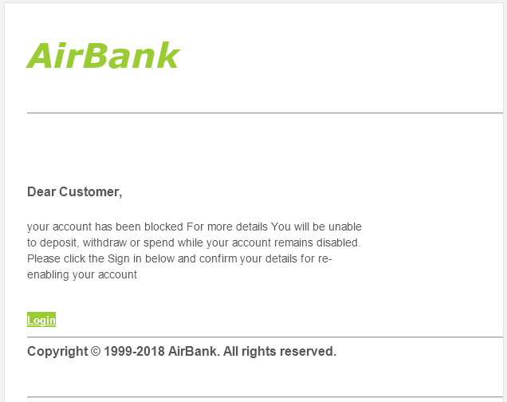
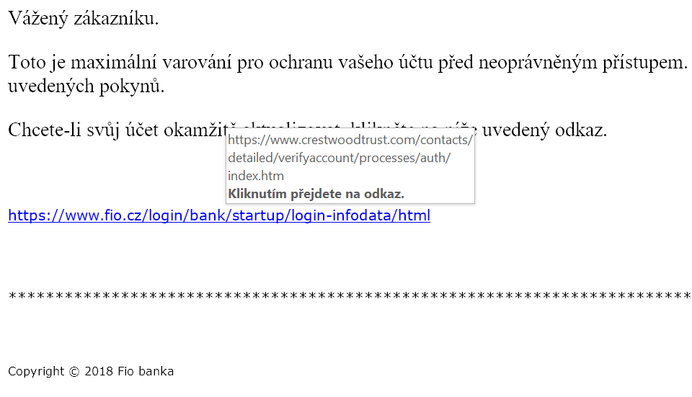
Fishing

Slide 45
Instant Messaging (Skype, Jabber, ICQ)
Hrozby ve zprávách: jsou podobné hrozbám E-mailovým
  IM SPAM – nevyžádané zprávy posílané za účelem:
    Rozesílání reklamy
    Sběru aktivních emailových adres
    Distribuce škodlivého kódu
    Vylákání peněz
  Phishing – nevyžádaná zpráva, hromadně rozesílaná za účelem:
    Vylákání přístupových údajů k různým službám
    Vylákání soukromých informací
  Spear Phishing – nevyžádaná zpráva cílená na konkrétního uživatele
    Převážně na objednávku
    Cílem bývá zavlečení škodlivého kódu do vnitřní sítě organizace za účelem získání přístupu k citlivým firemním datům
Hrozby pramenící z neaktualizovaného IM klienta
  Neaktualizovaný IM klient může být zneužit k instalaci škodlivého kódu do PC bez vědomí uživatele
Pravidla:
  Neklikat na odkazy ve zprávách od neznámých osob (nebezpečí nasměrování na stránku se škodlivým kódem
  Neotvírat soubory od neznámých osob
  Nikam nezadávat ani neposílat loginy a hesla, čísla kreditních karet
  Všímat si podezřelých zpráv od známých osob v kontaktech – mohou mít zavirovaný počítač a zprávu odesílá virus
  Neignorovat případná varování antivirových programů
  Nenechat se zastrašit (Pokud nenainstalujete software X.Y., váš počítač bude ohrožen…)
  Zabezpečit pravidelnou aktualizaci používaného klienta na poslední verzi

Slide 46
Cloudové služby (OneDrive, Google Disk,… )
Hrozby: odevzdání vašich dat cizímu subjektu
  U většiny cloudových služeb jejich používáním souhlasíte s tím, že data tam nahraná může firma použít k jakýmkoli účelům, předávat je dalším subjektům, publikovat, analyzovat atd.
  Týká se to drtivé většiny nešifrovaných cloudových poskytovatelů i poskytovatelů emailových služeb –
    Google Disk,
    Microsoft OneDrive,
    Seznam,
    Volny.cz atd.
  Tyto služby jsou nevhodné pro jakkoliv citlivá data – osobní údaje, vědecké publikace….
  Možné řešení – šifrované cloudové služby – takové, kde poskytovatel služby do Vašich dat nevidí, protože se ukládají na jejich serverech šifrovaně a klíč má pouze uživatel.
    Emailové služby – Protonmail, Lavabit,…
    Služby pro ukládání dat – SpiderOak, Mega (?),…
  Pokud nechcete odevzdat svá data cizí firmě, používejte pouze šifrované cloudové služby. Vždy je vhodné číst podmínky použití dané služby.

Slide 47
Sociální sítě
Facebook – zneužíván pro šíření spamu, hoaxů, škodlivého kódu
  Nebezpečná je důvěra v přátele: kliknu na cokoli, co postne někdo z mých přátel
  Obtížná orientace v prostředí, které se často mění – pasti na neznalé uživatele
  Clickjacking – kombinace sociálního inženýrství a tlačítek To se mi líbí
    Příklad: Klikněte postupně na všechna tlačítka To se mi líbí pro zobrazení videa apod.
    Na konci často pouze webová stránka se škodlivým kódem, stránka tahající z lidí peníze nebo zvyšující si uměle návštěvnost
Google+ - platí obdobná pravidla jako pro Facebook, zatím méně rozšířené
Twitter – šíření adres stránek obsahujících škodlivý kód
Základní pravidlo – neklikat na cokoli, přemýšlet. I počítače vašich přátel mohou být napadeny škodlivým kódem, který na jejich FB profilu posílá příspěvky…
Na sociální sítě přistupujeme většinou přes internetový prohlížeč – tedy platí zásady zabezpečení prohlížeče (viz. dále)

Slide 48
Antivirus a antispyware
Pokud nepoužíváme nějaký placený antivirový program, je vhodné použít zdarma dostupné antivirové produkty.
Pro domácí nekomerční použití jsou to například
  Microsoft Security Essentials – produkt Microsoftu, distribuovaný přes Microsoft Update. Nenáročný, dostačující, v češtině
  Avast Free Antivirus – produkt české firmy AVAST Software, velmi oblíbený, automatické aktualizace, mírně náročnější na systémové zdroje, nutná obnova bezplatné registrace po 1 roce
  AVG Antivirus FREE – další český produkt, také vhodný pro běžné použití
  Panda Cloud Antivirus FREE – antivir pracující na cloudové bázi, menší zátěž PC
  Comodo Antivirus – základní ochrana od firmy Comodo
Antiviry si většinou automaticky aktualizují své virové databáze, je třeba nechat tuto funkci povolenou!
Antispyware – software na odstranění a blokování spyware (programy, které odesílají data o uživateli třetí straně bez jeho vědomí)
  Spybot Search & Destroy – zdarma pro nekomerční účely, český překlad
  Spyware Terminator – zdarma i pro komerční účely, český překlad
  Ad Aware SE Personal Edition – zdarma pro nekomerční účely
  Windows Defender – standardní součást Windows Vista a vyšších verzí
Antispyware není většinou nutné používat stále, ale je vhodné občas nějaký nainstalovat a nechat proskenovat počítač.

Slide 49
Přístupová hesla
Běžně využíváme mnoho různých internetových služeb – máme mnoho přístupových údajů
Nebezpečné tendence – všude používat stejné a jednoduché heslo
Známé služby čelí častým útokům hackerů s cílem ukrást přístupové údaje uživatelů (často úspěšně)
Pokud mám všude stejný login a heslo, hacker najednou získá přístup do všech mých účtů!
Zásady:
  do důležitých služeb (přístupy do banky atd.) používat unikátní přístupové údaje
  Jako přístupové údaje jsou často vyžadovány e-mail a heslo. Nikdy nezadávat stejné heslo, jako máme do emailu!! Při vyzrazení těchto údajů hackeři začnou využívat váš e-mail k šíření spamu a virů, hrozí zablokování účtu.
  Pokud máme hesel mnoho, zvážit použití softwarového správce hesel

Slide 50
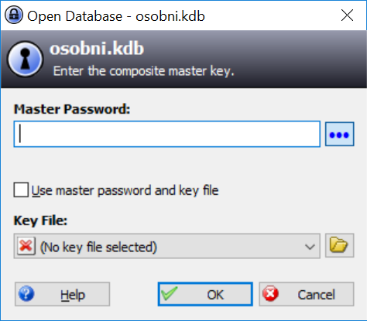
Přístupová hesla – správce hesel
Správce hesel – užitečný pomocník pro bezpečnou práci s hesly
Je třeba si pamatovat pouze jedno hlavní heslo, ostatní hesla jsou bezpečně a přehledně uloženy v programu.
Mezi nejznámější software této kategorie patří:
KeePass Password Safe – přehledný správce hesel, zdarma i pro komerční použití, existuje i verze pro mobilní telefony
LastPass – doplněk pro internetové prohlížeče, předvyplní internetové formuláře, generuje hesla
Password Agent – umí uchovat hesla a další informace, možnost instalace na USB klíčenku

Slide 51


Zabezpečení domácí sítě
Vstupní branou do domácí sítě je často domácí router. Jeho kvalita a adekvátní zabezpečení zásadně ovlivňuje bezpečnost celé domácí sítě.
Problémem levných routerů bývá nedostupnost sw. aktualizací od výrobce a nekvalitní software – tyto routery bývají nebezpečné.
Základní pravidlo je neponechávat AP ve výchozím nastavení od výrobce!! Nastavit administrátorské heslo a zvolit vhodné zabezpečení Wi-Fi:
Existující formy zabezpečení domácích AP (Access point, bezdrátový router):
Otevřená síť (bez zabezpečení) (nepoužívat ani omylem, kom. není šifrována)
Šifrování WEP (zastaralé, dávno prolomeno)
Šifrování WPA-PSK nebo WPA2-PSK
Šifrování WPA(2) – Enterprise (Eduroam, podnikové)
Nekvalitně zabezpečený AP vystavuje nebezpečí vás!!
zdroj: www.dsl.cz

Slide 52
Zabezpečení domácí sítě
V domácích podmínkách preferujeme zabezpečení WPA2-PSK v kombinaci
se šifrováním AES (někdy označováno jako CCMP)
nabízí rozumnou míru bezpečnosti
je nutné zvolit kvalitní PSK ( rozumně dlouhé a složité heslo )
  doporučuje se alespoň 13 znaků
  kombinace písmen a číslic
  nepoužívat známá hesla (existují seznamy nejpoužívanějších hesel)
vypnout WPS (QSS) (WiFi Protected Setup) na AP (prolomeno v prosinci 2011)
Pokud má router přednastavené jméno sítě a náhodné heslo od dodavatele,
je nutné jej změnit na vlastní, bezpečné (časté například u UPC)
Vhodné je nelitovat vyšší investice a koupit kvalitní router, který kromě vyšší rychlosti nabídne i kvalitní software a bezpečnostní aktualizace. Těchto routerů však není na trhu mnoho (Turris Omnia od CZ NIC).
Nekvalitně zabezpečený router vystavuje nebezpečí vás!!
zdroj: www.dsl.cz

Slide 53
Mobilní zařízení
Obyčejné x chytré telefony
OS telefonů a kompatibilita
Internet v telefonu, tabletu
Bezpečnost a rizika plynoucí z mobility

Slide 54
Obyčejné x chytré telefony
Chytrý telefon (smartphone) – obsahuje pokročilý operační systém, umožňuje instalaci a úpravy dalších programů, které dále rozšiřují možnosti telefonu.
Příklady OS pro smartphony: Android, iOS, Windows Phone, Firefox OS, Tizen, Symbian, MeeGo
Výhody: velké množství aplikací a tím i možností, co lze s telefonem dělat (kancelář, hry, čtení knih, internetové aplikace, navigace atd.)
Nevýhody: typicky kratší výdrž baterie, často větší rozměry, různá bezpečnostní rizika (viry, vyzrazení soukromých informací), cena
V roce 2013 se poprvé prodalo celosvětově více smartphonů než obyčejných telefonů.

Slide 55
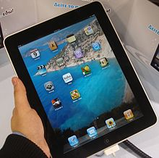
Tablety
Dotyková zařízení, OS často stejný jako na smartphonech, mohou mít i telefonní funkce.
Tvoří mezičlánek mezi smartphony a klasickými osobními počítači. Některé novější tablety jsou plnohodnotnými počítači se standardním OS
Používané OS: Android, iOS, Linux, Windows
Prodeje klesají, nastupují menší „phablety“

Slide 56
Kompatibilita
Různé OS mobilních zařízení NEJSOU mezi sebou kompatibilní (nelze spouštět programy pro Android např. na iPhonech)
Nejvíce používané programy však bývají napsány pro nejpoužívanější OS (např. Skype existuje pro Android, iOS i Symbian nebo Windows)
Z pohledu uživatele tedy absence kompatibility nepředstavuje většinou problém, je však třeba na to myslet při koupi nového zařízení – programy koupené pro iOS nelze instalovat na Android – nutné zakoupit znovu.

Slide 57
Internet v mobilních zařízeních
Přípojení je bezdrátové (WiFi, GSM).
Obsahují plnohodnotný internetový prohlížeč, emailový klient, komunikátory, VoIP klienty, VPN, terminálové klienty, vzdálenou plochu atd.).
Při připojení přes GSM může být limitujícím faktorem datový tarif. Po vyčerpání datového limitu se připojení zpomalí a práce s internetem se stává nepohodlná nebo nefunguje prakticky vůbec. Důležitý je správný výběr datového tarifu.

Slide 58
Bezpečnost mobilních zařízení
Hlavní problémy:
  Operační systémy a jejich aktualizace
      Ze strany výrobců zařízení je aktualizace OS v reakci na nové bezpečnostní zranitelnosti často pomalá nebo žádná. Hlavně starší modely telefonů bývají často výrobcem ponechány bez aktualizací a tedy zranitelné vůči dávno známým chybám.
  Nepozornost uživatele
      Při instalaci nových aplikací se OS vždy ptá uživatele, zda smí aplikaci udělit oprávnění k určitým činnostem v rámci systému (např. čtení/posílání SMS, přístup na internet atd.). Uživatelé by měli dávat pozor, jaká oprávnění aplikaci udělí a jaké aplikace instalují.

Slide 59
Bezpečnost mobilních zařízení
  Data a přístupy v mobilních zařízeních
    Zařízení často obsahují důvěrná data uživatelů nebo přístupy k různým službám (email, bankovnictví apod.). Často však nebývají adekvátně zabezpečena pro případ ztráty zařízení. PIN ani odemčení gestem nestačí!! Dostačující ochranou je šifrování celého zařízení včetně SD karty. Tuto možnost dnes nabízí většina současných modelů. Vhodná je i aktivace možnosti vzdáleného vymazání zařízení v případě ztráty.

Slide 60
Šifrování a elektronický podpis

Slide 61
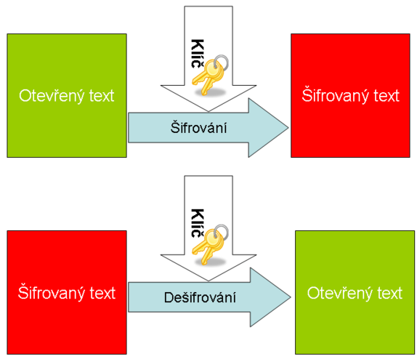
Šifrování
Změna podoby (zakódování) textu a dat do formy, která je bez znalosti dešifrovacího klíče (hesla) nečitelná
Lze šifrovat např.
  Dokumenty (7zip, winrar - symetricky)
  Emaily (podpora emailových klientů, veřejný klíč adresáta)
  Síťovou komunikaci (https, sftp, imaps, ssh)
  Disky (truecrypt, realcrypt, bitlocker)
Utajení obsahu komunikace a dokumentů

Slide 62
Typy šifrování
Symetrické šifrování
  Jednodušší podoba, pro šifrování i dešifrování je použit jediný klíč - heslo
Asymetrické šifrování
  Klíč má dvě části, soukromou a veřejnou
    Pokud mi chce někdo zaslat šifrované informace, zašifruje je pomocí veřejné části klíče příjemce.
    Jediný, kdo dokáže tato data dešifrovat je vlastník privátní části klíče, tedy já

Slide 63
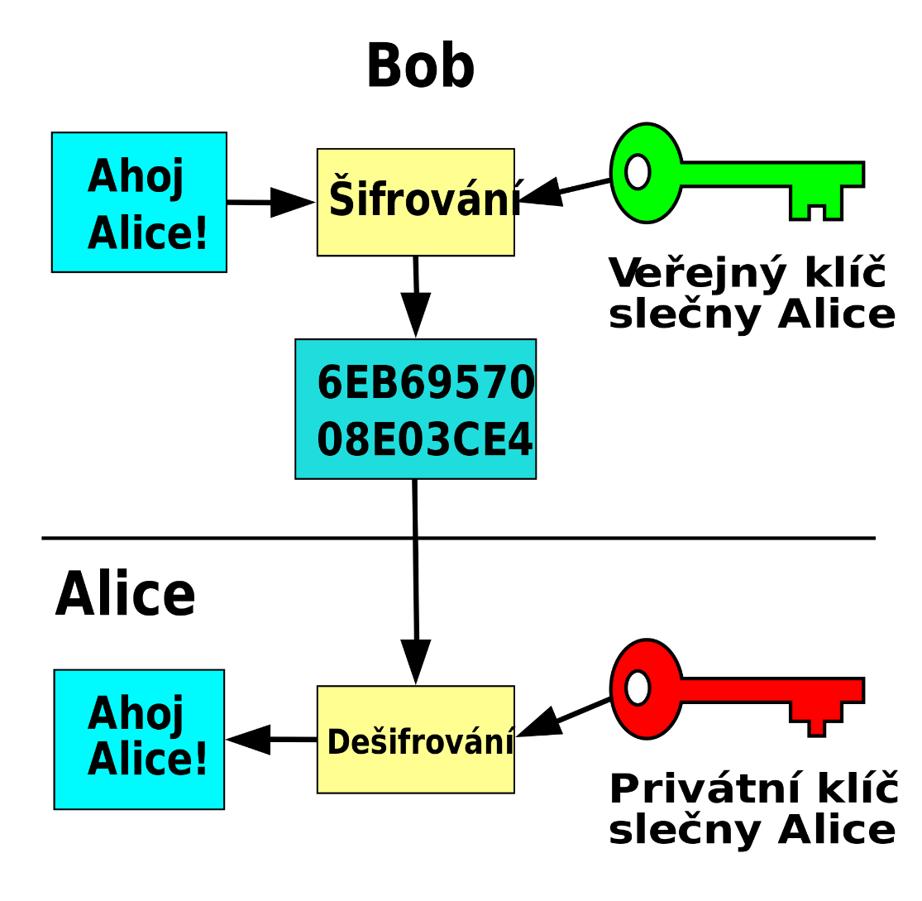
Asymetrické šifrování

Slide 64
Elektronický podpis
Využívá prvky asymetrického šifrování
Pokud chci nějaký text digitálně podepsat, stačí pro podepsání použít soukromou část klíče (provede emailový klient, PDF editor)
Každý, kdo zná veřejnou část mého klíče (je odesílána automaticky s podepsaným emailem) pak může mnou digitálně podepsaný text
  Přečíst
  Ověřit, zda jsem autorem/odesílatelem
  Ověřit, zda nebyl text někým neoprávněně pozměněn
Podepsaný email/dokument není šifrovaný!!
  Nemusíte nic „počítat“ nebo si pamatovat, provede emailový klient nebo jiná aplikace (pdf reader)
V základní podobě není určen k podepisování archivních dokumentů s dlouhodobou platností

Slide 65

Výpočet hash
ABCD12345
Šifrování soukromých klíčem
Připojení k dokumentu
ABABD111
ABABD111
Elektronický podpis

Slide 66
Samotný dokument
Ověření podpisu
ABABD111
Dešifrování podpisu veřejným klíčem
Výpočet HASH
ABCD12345
ABCD12345
= ?

Slide 67

Digitální certifikát
Fyzicky = počítačový soubor od certifikační autority
    Vydává certifikační autorita
    Omezená platnost certifikátu (obvykle 1 rok)
Obsahuje
  Údaje o subjektu (uživatel, server)
    Jméno
    E-mailová adresa
    Další identifikační údaje
  Veřejný klíč subjektu
Oddělenou komponentou je příslušný soukromý klíč
Lze odvolat (revokovat) v případě vyzrazení soukromého klíče
Kvalifikovaný x komerční certifikát

Slide 68
Kvalifikovaný x komerční certifikát
Zákon č. 297/2016 Sb. Zákon o službách vytvářejících důvěru pro elektronické transakce
Kvalifikovaný certifikát
  Vydává kvalifikovaný poskytovatel služeb vytvářejících důvěru
  https://www.mvcr.cz/clanek/seznam-kvalifikovanych-poskytovatelu-sluzeb-vytvarejicich-duveru-a-poskytovanych-kvalifikovanych-sluzeb-vytvarejicich-duveru.aspx
  Česká pošta (PostSignum)
První certifikační autorita, a. s.
eIdentity a. s.

Slide 69
Digitální certifikát – jak získat prakticky
Vydávají tzv. certifikační autority (např. Česká pošta)
  Přihlášení do webové (případně stažení off-line) aplikace
  Vlastnoruční vygenerování a uložení páru klíčů s heslem
  Vyplnění žádosti
  Návštěva pobočky s žádostí, ověření údajů
  Zařazení veřejné části klíče certifikační autoritou do seznamu ověřených klíčů
  Obdržení podepsaného certifikátu s veřejným klíčem a identifikací
Lze snadno integrovat do používaných emailových aplikací ve formě certifikátu = zaručený digitální (elektronický) podpis
Na MU lze získat osobní digitální certifikát pro uživatele zdarma na adrese http://pki.cesnet.cz/cs/tcs-personal.html

Slide 70
Elektronický podpis a eIDAS
elektronický podpis (FO) – vyjadřuje souhlas
elektronickou pečeť (PO)
kvalifikovaný elektronický podpis (QES, Qualified Electronic Signature):
  Musí být založen na kvalifikovaném certifikátu pro elektronický podpis
  Musí být vytvořen pomocí kvalifikovaného (bezpečného) prostředku pro vytváření elektronických podpisů (čipová karta a USB token = QSCD (od: Qualified Signature Creation Device).
zaručený elektronický podpis, založený na kvalifikovaném certifikátu
  Musí být založený na kvalifikovaném certifikátu
  Není nutný kvalifikovaný prostředek (certifikovaná čipová karta/token).
zaručený elektronický podpis (AdES, Advanced Electronic Signature)
  Bez specifických požadavků na certifikát
Uznávaný elektronický podpis = společné označení pro a. i b.

Slide 71
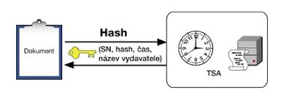
Elektronické časové razítko
Doložení, že dokument v daném okamžiku existoval v příslušné podobě.
Kombinuje se s elektronickým podpisem
  „Prodlužují“ platnost el. podpisu
Omezená platnost, ale delší než el. podpis
Prosté a kvalifikované razítko

Slide 72
Elektronické podpisy v praxi
Chování aplikací
  Když nám programy řeknou, že konkrétní podpis je platný, musíme si sami zjistit, zda jde o uznávaný podpis, či jde o podpis komerčním certifikátem.
  A když nám naopak řeknou, že platnost podpisu nedokáží ověřit (tj. že platnost podpisu je neznámá), může to být způsobeno jen tím, že příslušný certifikát není umístěn na správném místě v úložišti důvěryhodných certifikátů.
  Aplikace často neověřují revokaci certifikátů
  U emailu není součástí podpisu Předmět emailu ani zobrazená adresa odesílatele
  Neověřuje se shoda emailu odesílatele s emailem v certifikátu

Slide 73
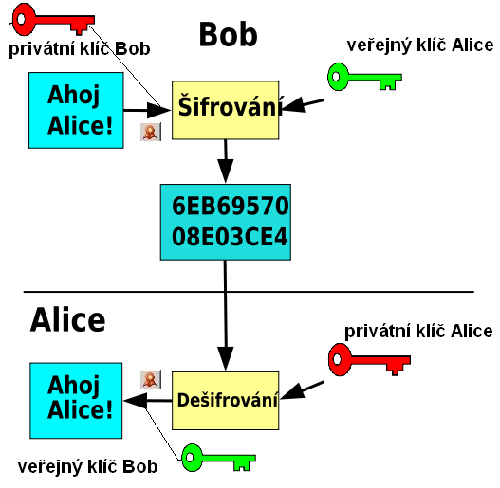

Šifrovaný email
Bob podepíše zprávu Alici
svým soukromým klíčem
E-mail zašifruje
veřejným klíčem Alice
Alice dešifruje zprávu svým
privátním klíčem
Ověří Bobův podpis pomocí
jeho veřejného klíče

Slide 74
Další odkazy
Kniha Báječný svět elektronického podpisu (zdarma)
http://knihy.nic.cz/ (pdf)
https://www.lupa.cz/n/elektronicky-podpis/

Slide 75
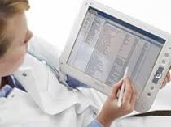
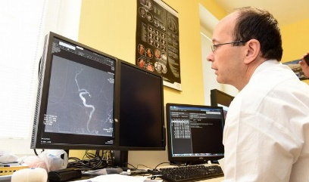

Vzdálené ověřování osoby
… aneb jak se vzdáleně prokázat, že jsem to já
1) Něco jedinečného vím
Prostředky prokazování identity
2) Něco jedinečného mám
Úroveň důvěryhodnosti (Level of assurance)
Nízká
Značná
Vysoká

Slide 76
Bezpečnostní úroveň prokázání elektronické identity
Prostředky dle úrovně důvěryhodnosti:
  Low - např.: login + heslo
  Substantional - dvoufaktorová autentizace = potvrzovací SMS, OTP = One Time Password
  High (čipová karta, elektronický občanský průkaz)

Slide 77
Prostředky prokazování identity
O vydávání těchto prostředků a vlastní ověřování přístupů se stará
Hesla
Tokeny
Karty
Biometrika
Mobilní telefony
A) Poskytovatel cílové služby
B) Dle NIA konceptu „Identity provider“
Poskytovatel identitních prostředků

Slide 78
Poskytovatel identitních prostředků
Stát
  Elektronický občanský průkaz od 1. 7. 2018
  Heslo + jednorázový SMS kód
Soukromý poskytovatel
  Běží certifikace
  Bankovní identita

Slide 79
Kde lze použít elektronický podpis
při podání přehledu o příjmech a výdajích OSVČ
u přihlášky a odhlášky k nemocenskému pojištění
u přiznání k DPH
při elektronické komunikaci se státní správou
při elektronické komunikaci s krajskými a městskými úřady
při elektronické komunikaci se zdravotními pojišťovnami
při žádosti o sociální dávky
při podávání žádostí o dotace EU
při podepisování faktur
jako elektronický podpis PDF dokumentů
Při komunikaci se státními institucemi je nutné používat certifikáty vydané Českou poštou (tzv. zaručený elektronický podpis)
Zdroj: cs.wikipedia.org

Slide 80
Český E-government
Datové schránky
Základní registry
Elektronický občanský průkaz
Portál občana

Slide 81
Datové schránky
V komunikaci se státní správou lze použít ke stejnému účelu jako elektronický podpis
Zřízení a komunikace se státní správou zdarma
Není omezena platnost jako u certifikátů
Uchovává dokumenty pouze 90 dnů
Funguje jako „webový email“, místo emailové adresy je kód datové schránky
Komunikace mimo orgány státní moci je zpoplatněna
Zřízení na poště, jednoduchý formulář a OP

Slide 82
Základní registry
ROB – registr obyvatel
  Propojené s evidencí obyvatel a cizinců
  Omezený přístup
ROS – registr osob (podnikatelských)
RUIAN – Registr územní identifikace, adres a nemovitostí
Rodné číslo x AIFO (agendový identifikátor fyzické osoby)
  Různá identifikace občana v různých agendách

Slide 83
Elektronický občanský průkaz
Vydávaný od 1.7. 2018
Kontaktní technologie
Umožňuje přihlášení k elektronickým službám státu
Nutná aktivace na úřadu
Umožňuje nahrát podpisový certifikát
Potřebujete čtečku karet (v notebooku či externí)
Přístupové kódy (PIN)
  BOK, IOK, DOK, PIN, PUK, QPIN

Slide 84
Portál občana
https://obcan.portal.gov.cz
Přihlášení přes eOP nebo datovou schránku
Postupný náběh služeb
Přehled dokladů
e-Recept

Slide 85
Elektronické zdravotnictví

Slide 86
Telemedicína
Telemedicína = kanál pro oboustrannou vzdálenou výměnu informací a pokynů
  Má dva uzly, nejčastěji lékaře a pacienta
    Ale i ZZ, VŠ
Kanálem jsou přenášena data, ve kterých hledáme informaci
  Zkreslení a interpretace
  Vždy se jedná o VÍCE či méně zkreslený obraz reality daný v zásadě úrovní poznání a technickými možnostmi

Slide 87
Rozvoj telemedicíny
Rozvoj technologií
  Senzory a přístrojové vybavení
  Zpracování signálů v reálném čase
  Rozšiřování kapacity přenosového kanálu
  Inteligentní domácnost, miniaturizace přístrojů
  Posilování intervence na dálku směrem k pacientovi
Rozvoj nových postupů v medicíně
  Nové vyšetřovací metody a postupy
  Nové Guidelines a metodiky, standardy
  Změny v organizaci a úhradě ZP
  Nové odbornosti
Telemedicína bude společností poptávána
  Přináší pacientům komfort a bezpečí
    Přesto, že představuje invazi do soukromí pacientů i lékařů
    Přesto, že úhrada služeb jak ze strany plátců ZP, tak pacientů je problematická
  Přináší úspory v systému ZP a sociálních služeb
    Systém ZP musí s telemedicínou počítat jako s alternativou a musí tak být nastaven
    Je třeba dbát na užitečnost telemedicínského postupu v konkrétních aplikacích. Tato hranice se ale bude s rozvojem a nižší cenou technologií posouvat.

Slide 88
Případy pro telemedicínu
Chronická choroba
  Bezpečnost a komfort
  Efektivní a pružná úprava medikace
Dlouhodobá vyšetření typu (Holter)
  Komfort a záznam realizován při běžných životních aktivitách
Náhrada hospitalizace s nízkým rizikem akutních stavů
  Komfort za cenu snížení bezpečí? (akutní komplikace x nosokomiálka)
  Úspora pro systém ZP
Imobilita, paliativní péče, stáří

Slide 89
Aktuální stav v ČR
Národní telemedicínské centrum
  Olomouc
  http://www.ntmc.cz/
  Kardiologie
Vzdálené monitorování
  Komunikace s pacientem
    Program ITAREPS (schizofrenie)
    „Dohledová“ centra
  Vzdálený monitoring lékařských přístrojů

Slide 90
Národní registr zdravotnických pracovníků
Dle zákona 372/2011 Sb.
Lékařští i nelékařští pracovníci
Záznam zakládá vzdělavatel automaticky po ukončení vzdělání
  Základní obor, specializace, certifikační kurzy
Registrace zaměstnanců zaměstnavatelem (poskytovatelem zdravotních služeb)
Pracovník = nahlíží, doplňuje kontaktní údaje, pořizuje výpis
Poskytovatel – povinnost registrovat zaměstnané zdravotnické pracovníky

Slide 91
E-recept
Centrální úložiště receptů
Probíhá ztotožňování pacientů oproti ROB (není nutné)
Kolem 5 mil. e-receptů měsíčně
Serverový certifikát (za poskytovatele = za IČ)
Uznávaný elektronický podpis (lékař)
Login a heslo lékaře, lékárníka
https://www.epreskripce.cz/

Slide 92
Výměna klinických dat v ČR
Typy komunikace
  Mezi informačními systémy v rámci zařízení
  Mezi zdravotnickými zařízeními (ZZ)
    Obrazová data
      PACS, DICOM ,
      ePACS (http://www.epacs.cz/)
      ReDiMed (https://www.medimed.cz/redimed)
    Klinická data
      eMeDOcS , MEDICAL NET (CGM), MISE (STAPRO), E-zpráva
  Mezi ZZ a pojišťovnami
    K-Dávky
    Portály zdravotních pojišťoven (komerční certifikáty)

Slide 93
Mezistátní výměna dat
Pacientský souhrn (patient summary)
ePreskripce a eDispenzace
https://www.nixzd.cz/

Slide 94
Datové zdroje ve zdravotnictví
Vlastníci
  Zdravotnická zařízení
    Zprávy – ambulantní, propouštěcí, …
    Laboratorní data
    Léková preskripce
    Data pro zdravotní pojišťovny
    Hlášení, výkazy
    Data klinických studií
  Plátci zdravotní péče
    Přehled léčby/výkonů/léků
  ÚZIS - Ústav zdravotnických informací a statistiky ČR
    Program statistických zjišťování
    Národní zdravotní registry
  SÚKL – Státní ústav kontroly léčiv
    Elektronická preskripce

Slide 95
Národní zdravotní registry
Součást Národního zdravotnického informačního systému (NZIS)
Spravuje ÚZIS
  Národní onkologický registr (NOR)
  Národní registr hospitalizovaných (NRHOSP)
  Národní registr reprodukčního zdraví (NRRZ)
  Národní registr kardiovaskulárních operací a intervencí (NRKOI)
  Národní registr kloubních náhrad (NRKN)
  Národní registr nemocí z povolání (NRNP)
  Národní registr léčby uživatelů drog (NRLUD)
  Národní registr úrazů (NRU)
  Národní registr pitev a toxikologických vyšetření prováděných na oddělení soudního lékařství (NRPTV)

Slide 96
Struktura dat
Laboratorní data
  NČLP – Národní číselník laboratorních položek
  Dělení: Systém (krev), komponenta(ERY), druh veličiny(počet), jednotka, procedura(FLOWCYT)
Léky
  Kód SÚKL - odpovídá kódu v číselníku VZP
    7místné číslo
    Konkrétní výrobek
    0046224 – Panadol - POR TBL FLM 24X500MG
    http://www.sukl.cz/modules/medication/search.php
  ATC klasifikace
    Účinná látka
    Anatomicko-terapeuticko-chemické skupiny
    Hierarchické uspořádání kódu
    N02BE01 - Paracetamol (N Nervový systém)
    L01BC02 - Fluorouracil (L Cytostatika a imunomodulační léčiva)
    www.whocc.no, http://www.sukl.cz/modules/medication/atc_tree.php

Slide 97
Struktura dat
Plátci zdravotní péče
  Standard VZP (K Dávky)
  Metodika pro pořizování a předávání dokladů VZP ČR
  www.vzp.cz – Poskytovatelé
  Číselníky
    Číselník výkonů
    HVLP – hromadně vyráběné léčivé přípravky
    Zdravotní prostředky
    MKN-10 – Mezinárodní klasifikace nemocí verze 10

Slide 98
MKN 10
Český překlad ICD – 10
International Statistical Classification of Diseases and Related Health Problems
Cca 14 tis. položek
Hierarchická struktura kódu
  Xnnn, Xnn – onemocnění
  A, B – Infekční onemocnění
  C – zhoubné nádory
    C50 karcinom prsu
    C502 karcinom prsu - horní vnitř.kvadrant prsu
http://www.uzis.cz/cz/mkn/index.html

Slide 99
Klasifikace v onkologii
Klasifikace MKN – O
  Aktuálně verze 3
  Překlad mezinárodní klasifikace ICD - O
  Morfologický kód
    M - 8140/ 3 1
      histologie/chování (grade)
  Topografický kód
    C50.2 Horní vnitřní kvadrant prsu
TNM klasifikace
  Rozsah nádorového onemocnění
    T – velikost vlastního tumoru (T1 až T4)
    N – postižení sousedících lymfatických uzlin (N0 – N3)
    M – metastatické postižení (M0/M1)

Slide 100
DASTA
Datové rozhraní
  DASTA
    Datový standard MZČR
    Český standard budovaný „ze zdola“
    http://www.dastacr.cz/
    Svázán s NČLP
    Zaštiťuje ČSZIVI ČLS JEP
    Nejen formát dat, ale oboustranná komunikace

Slide 101
DASTA verze 3
Umožňuje přenos
  identifikační data pacienta
  základní informace o pacientovi (nacionále, r.č., adresy, výška, hmotnost atd.)
  urgentní informace (alergie, dg.)
  platební vztahy, pojišťovny, pracovní neschopnosti
  anamnéza
  léky
  očkování
  dg. trvalé a aktuální
  Laboratorní vyšetření

Slide 102
DASTA verze 4
  Klinické události
    RDG vyšetření (RTG, CT, SONO…)
    EKG vyšetření
    Příjem pacienta
    Operační zpráva
    Konzilium
    Dekurz
    Propouštěcí zpráva
    Ambulantní zpráva
    Výpis zpráv z archivu

Slide 103
DASTA - omezení
Rozhraní není závazné
Firemní mutace
Firemní bloky
Položky mimo NČLP
Neexistuje přehled o skutečném využívání
Národní specifikum bez vazby na mezinárodní standardy
Neřeší vlastní přenos dat
Neřeší zabezpečení

Slide 104
HL7
Health level 7
Celosvětové rozšíření
Centrum v USA
  www.hl7.org
Pobočky v jednotlivých zemích
  www.hl7.cz
„Fabrika“ na standardy komunikace ve zdravotnictví
V České republice omezené rozšíření

Slide 105
CDA
Clinical document architecture
  Aplikace HL7
  Formalizovaný klinický dokument (lékařské zprávy)
  3 úrovně formalizace
    Formalizovaná hlavička + nestrukturovaný text
    Hlavička + rozčleněný text do bloků
    Plně strukturovaný strojově zpracovatelný obsah
  Pro konkrétní dokumenty připraveny CDA šablony (templates)
  Aplikováno např. v Rakousku, Polsku

Slide 106
SNOMED
Klinická terminologie
Spravován International Health Terminology Standards Development Organisation (IHTSDO)
Nejen termíny, ale hlavně vazby
Multiosové uspořádání
Základní jednotka = koncept
Základní struktura
  Koncept (Concept)
  Popis (Description)
    FSN - Fully Specified Name
    Preferred Term
    Synonyms
  Vazby (Relationship)

Slide 107
SNOMED
Cca 300 tisíc konceptů
19 kořenových konceptů
  Observable entity (otázky)
  Clinical finding (odpovědi)
  Procedure
  Body structure
  Organism
  Substance
  Pharmaceutical products
  Physical force
  Physical object
  ..
Název konceptu (“semantic tag“)
Fracture of foot (disorder)

Slide 108

Internet věcí (IoT)
Internet of Things“ (Internet věcí)
Propojení zařízení, systémů a služeb
Předpoklad 50 miliard zařízení do roku 2020, tedy v řádu o polovinu více než dnes (2015).
Na jednoho člověka na zemi, tak bude připadat mezi šesti až sedmi zařízeními (mimo tabletů a mobilů)
Notes:
Cílem Internetu věcí (IoT - Internet of Things) je propojení zařízení, systémů a služeb za účelem poskytnutí více dat, která mohou být převedena na informace a informace potom na znalosti, které mohou být následně aplikovány. Princip IoT je tedy sběr dat, ty jsou následně uložena a analyzována a poté dojde ke sdílení výsledků.

Slide 109
IoT – síťové technologie
GSM
SIGFOX (T-mobile)
LoRa (České radiokomunikace, Starnet)
NB-IoT (Vodafone, T-mobile, O2)
Omezený datový tok (impulsy)
Nízká energetická náročnost
  Čidla na 10 let
Cena připojení od 150 Kč na 1 zařízení na rok

Slide 110
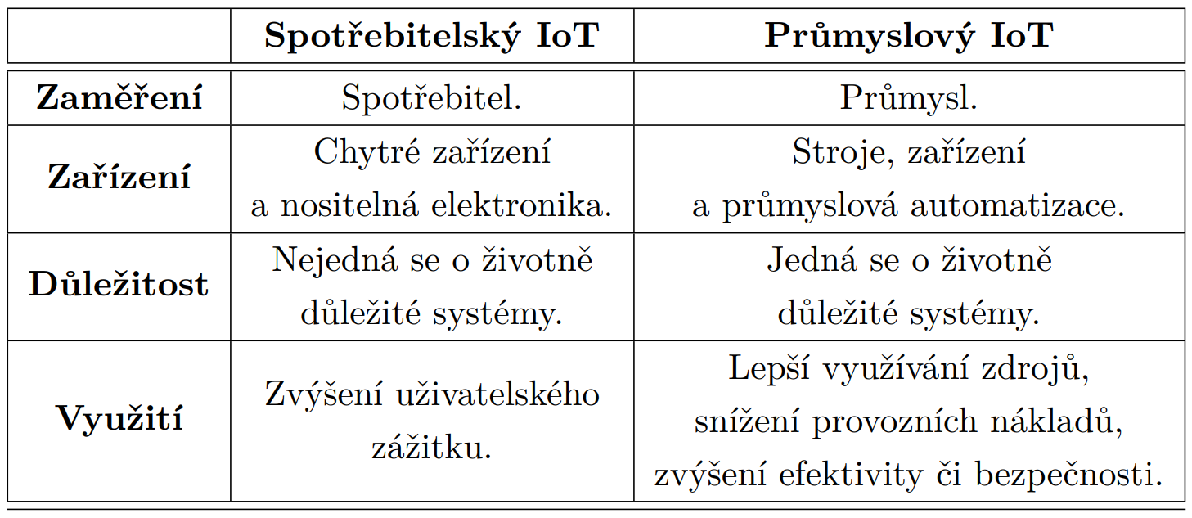
Směry IoT
Dva hlavní směry:
  Průmyslový Internet věcí (iIoT - Industry IoT)
  Spotřebitelský Internet věcí (cIoT - Customer IoT)
Notes:
Cílem Internetu věcí (IoT - Internet of Things) je propojení zařízení, systémů a služeb za účelem poskytnutí více dat, která mohou být převedena na informace a informace potom na znalosti, které mohou být následně aplikovány. Princip IoT je tedy sběr dat, ty jsou následně uložena a analyzována a poté dojde ke sdílení výsledků.

Slide 111
Uživatelský IoT
Zaměřuje na spotřebitelská zařízení, IT a telekomunikační zařízení a další.
Užívána zařízení zjednodušující každodenní život pomocí automatizace v domácnosti, chytrých zařízení nebo pomocí nositelné elektroniky.
Hlavní výhodou je zvýšení uživatelského zážitku (QoE - Quality of Experience).

Slide 112
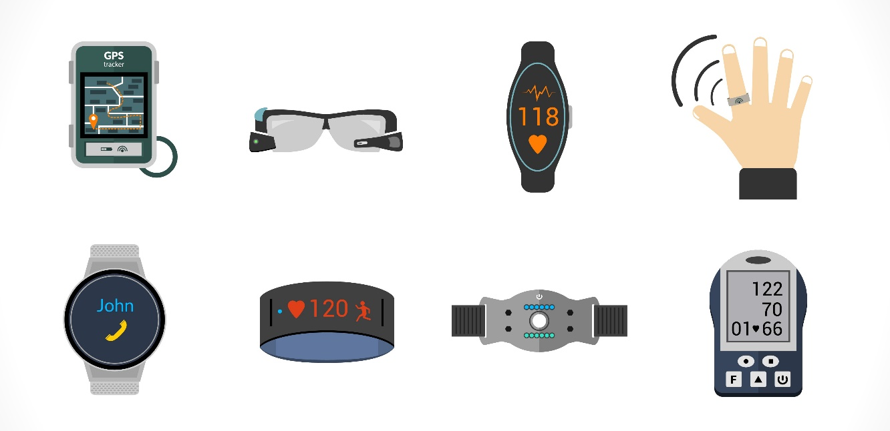
Aplikace uživatelského IoT
Chytré domácnosti
  Dálkové ovládání spotřebičů pro větší komfort nebo šetření energie.
  Detekce otevření dveří a oken pro prevenci před zloději.
  Monitorování spotřeby elektrické energie a vody pro možnost dosažení úspor.
Inteligentní nakupování
  Aplikace umožní poradit při nákupu např. podle zákazníkových zvyků, preferencí, či velikostí, nebo podle přítomnosti alergických látek, nebo doby exspirace.
  Platby za zboží a služby pomocí NFC obsaženého v mobilním telefonu nebo nositelné elektronice.
Nositelná elektronika
  Chytré hodinky
  Fitness náramky
  Snímače životních funkcí
Notes:
Cílem Internetu věcí (IoT - Internet of Things) je propojení zařízení, systémů a služeb za účelem poskytnutí více dat, která mohou být převedena na informace a informace potom na znalosti, které mohou být následně aplikovány. Princip IoT je tedy sběr dat, ty jsou následně uložena a analyzována a poté dojde ke sdílení výsledků.

Slide 113
Průmyslový IoT
  Jedná se o IoT zařízení a systémy, které jsou používány v průmyslových odvětvích, jako jsou průmyslová automatizace, energetický průmysl a zdravotnictví.
  Hlavním zaměřením je efektivnější využívání zdrojů, snížení provozních nákladů, zvýšení efektivity či bezpečnosti.
  V praxi může sloužit například pro zajištění bezpečnosti pracovníků či automatizaci údržby.
Notes:
Cílem Internetu věcí (IoT - Internet of Things) je propojení zařízení, systémů a služeb za účelem poskytnutí více dat, která mohou být převedena na informace a informace potom na znalosti, které mohou být následně aplikovány. Princip IoT je tedy sběr dat, ty jsou následně uložena a analyzována a poté dojde ke sdílení výsledků.

Slide 114
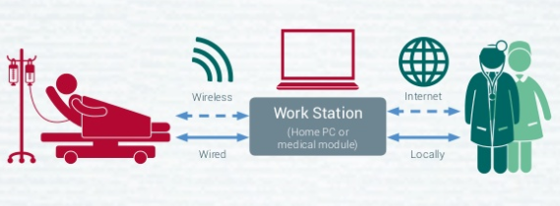
Aplikace průmyslového IoT
průmyslová automatizace
  Automatická diagnostika přístrojů a monitorování jejich stavu s možností upozornění na případné závady
  Zabezpečení prostor proti neoprávněnému vstupu pro zajištění bezpečnosti
dopravní průmysl
  Automaticky řízené automobily
  Sledování a lokalizace zásilek např. ve velkých skladech
energetický průmysl (Monitorování a řízení spotřeby energie)
chytrá města (např. Pardubice, Nymburk, Písek, …)
zdravotnictví
  Sledování stavu pacientů – monitorování stavu pacientů v nemocnicích nebo starých lidí žijících doma
  Detekce pádů
Notes:
Cílem Internetu věcí (IoT - Internet of Things) je propojení zařízení, systémů a služeb za účelem poskytnutí více dat, která mohou být převedena na informace a informace potom na znalosti, které mohou být následně aplikovány. Princip IoT je tedy sběr dat, ty jsou následně uložena a analyzována a poté dojde ke sdílení výsledků.

Slide 115
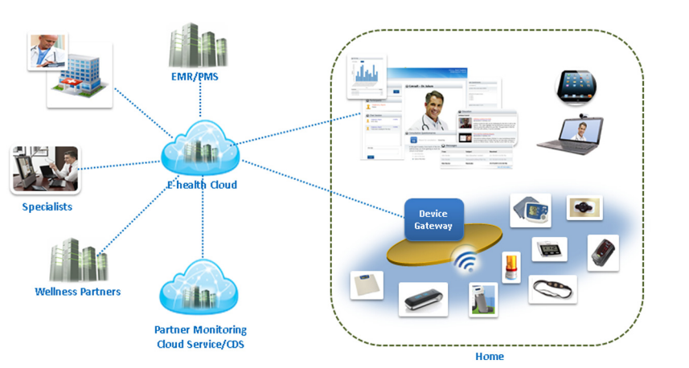
mHEALTH
Využití mobilních technologí (IoT) pro potřeby e-health
Propojení stavu (snímání biometrik) pacienta, registru lékáren, registru pojišťovny a evidence lékaře.

Slide 116
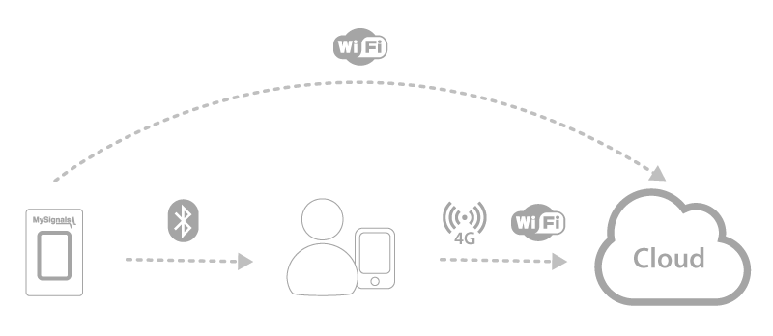
MySignals Sensor Platform
Vývojová platforma pro měření biometrických veličin.
Měří více jak 15 biometrických parametrů.
Možnost připojení a zpracování dat dalších senzorů.
Výstupy:
  Mobilní telefon
  Počítačová aplikace
  Cloud/Web rozhraní
Notes:
Cílem Internetu věcí (IoT - Internet of Things) je propojení zařízení, systémů a služeb za účelem poskytnutí více dat, která mohou být převedena na informace a informace potom na znalosti, které mohou být následně aplikovány. Princip IoT je tedy sběr dat, ty jsou následně uložena a analyzována a poté dojde ke sdílení výsledků.

Slide 117
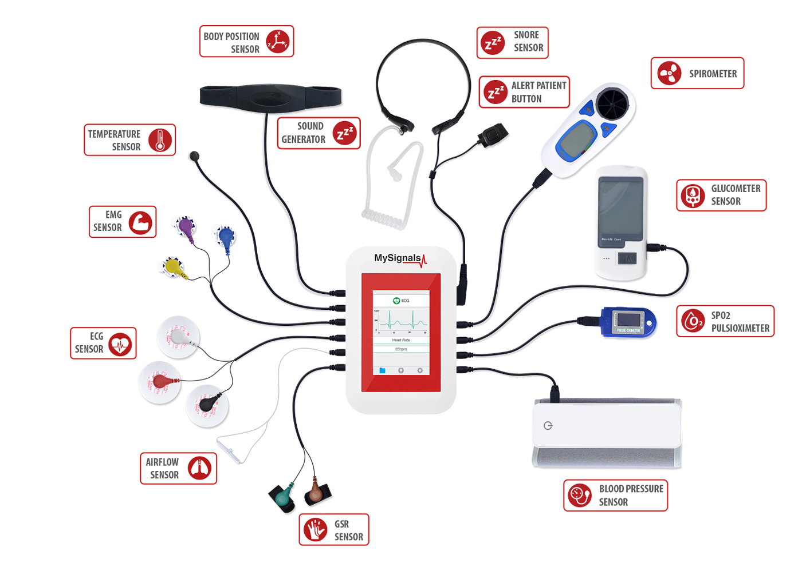
MySignals Sensor Platform
Notes:
Cílem Internetu věcí (IoT - Internet of Things) je propojení zařízení, systémů a služeb za účelem poskytnutí více dat, která mohou být převedena na informace a informace potom na znalosti, které mohou být následně aplikovány. Princip IoT je tedy sběr dat, ty jsou následně uložena a analyzována a poté dojde ke sdílení výsledků.

Slide 118
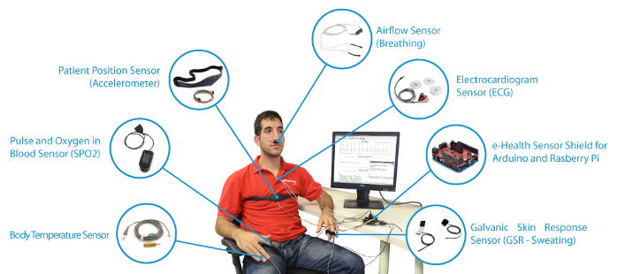
MySignals Sensor Platform
Notes:
Cílem Internetu věcí (IoT - Internet of Things) je propojení zařízení, systémů a služeb za účelem poskytnutí více dat, která mohou být převedena na informace a informace potom na znalosti, které mohou být následně aplikovány. Princip IoT je tedy sběr dat, ty jsou následně uložena a analyzována a poté dojde ke sdílení výsledků.

Slide 119
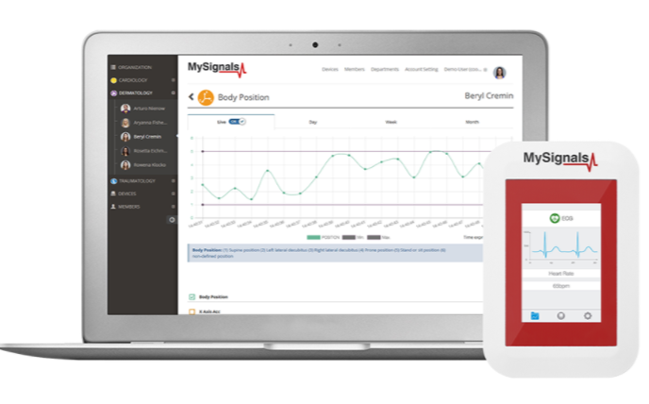
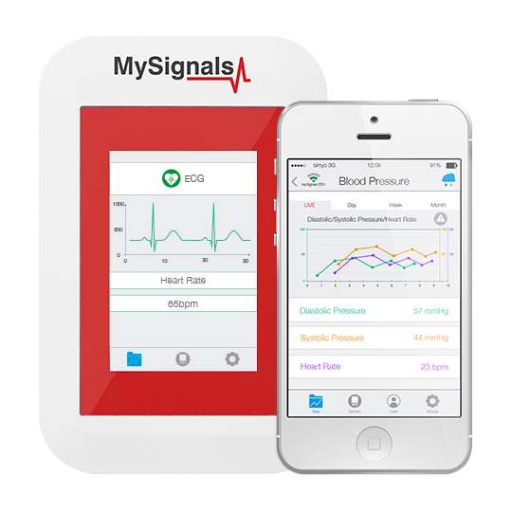
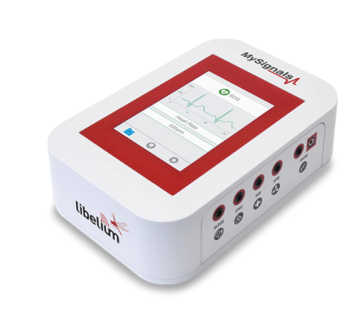
MySignals Sensor Platform
Notes:
Cílem Internetu věcí (IoT - Internet of Things) je propojení zařízení, systémů a služeb za účelem poskytnutí více dat, která mohou být převedena na informace a informace potom na znalosti, které mohou být následně aplikovány. Princip IoT je tedy sběr dat, ty jsou následně uložena a analyzována a poté dojde ke sdílení výsledků.

Slide 120
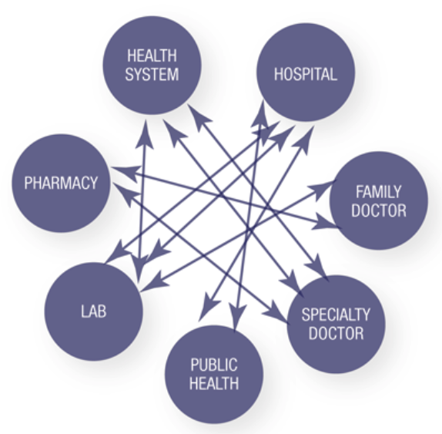
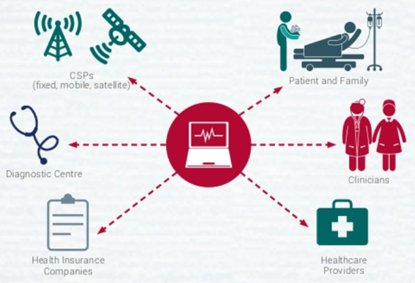
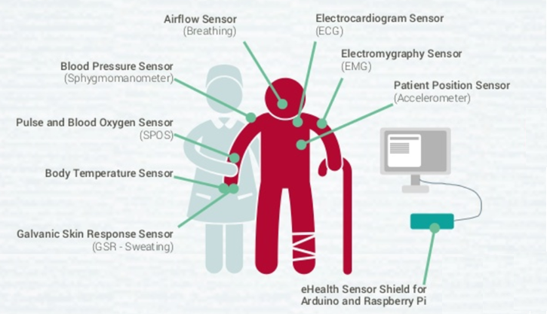
E-Hospital (case study)
Případová studie elektronické nemocnice
Notes:
Cílem Internetu věcí (IoT - Internet of Things) je propojení zařízení, systémů a služeb za účelem poskytnutí více dat, která mohou být převedena na informace a informace potom na znalosti, které mohou být následně aplikovány. Princip IoT je tedy sběr dat, ty jsou následně uložena a analyzována a poté dojde ke sdílení výsledků.

Slide 121
Požadavky na IoT
Hlavní požadavky na IoT:
  sběr dat/informací/znalostí,
  uložení dat/informací/znalostí,
  analýzu dat/informací/znalostí,
  sdílení výsledků.
Dále musí architektura splňovat přísné požadavky na bezpečnost.
Notes:
Cílem Internetu věcí (IoT - Internet of Things) je propojení zařízení, systémů a služeb za účelem poskytnutí více dat, která mohou být převedena na informace a informace potom na znalosti, které mohou být následně aplikovány. Princip IoT je tedy sběr dat, ty jsou následně uložena a analyzována a poté dojde ke sdílení výsledků.

Slide 122
Test
V ISu:
Student – vybrat předmět UPS – Odpovědníky
Vybrat odpovědník Test UPS –
  Chci sestavit první sadu otázek
  Na konci „Uložit a vyhodnotit“
20 otázek
60 minut – Nelze přerušit
5 pokusů provedení hodnocení
U některých je více správných odpovědí (každá za bod)
Odečítání bodů za chybnou odpověď
Minimum pro splnění je 15 bodů

